Slide 1
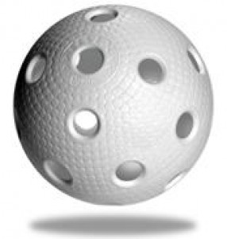
Florbal

Slide 2
Základní informace
Florbal je kolektivní halový sport
Proti sobě nastupují dvě družstva s pěti hráči v poli a brankářem
Většinou se hraje na tři útočníky a dva obránce
Hraje se s lehkým plastovým míčkem
Hráči při hře používají speciální florbalové hole
Hráči se snaží střelit protivníkovi gól
Brankář žádnou hůl nepoužívá
Hraje se na 3×20 minut (tento limit platí u elitních soutěží, u mládeže a v nižších soutěží se časy liší)

Slide 3
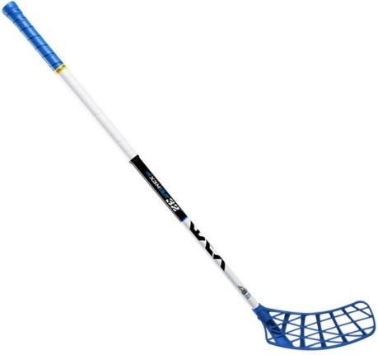
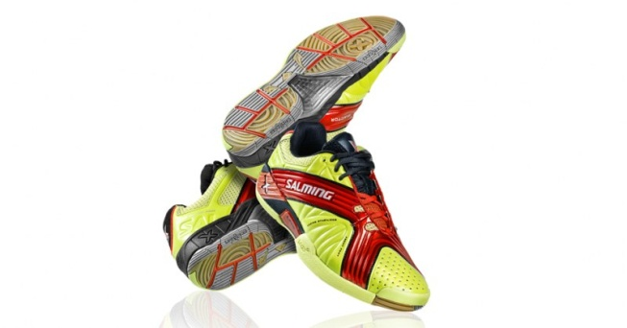
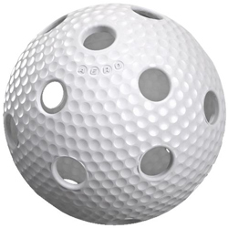
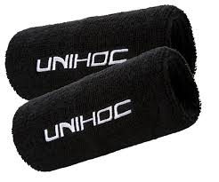
Výstroj hráče
Výstroj hráče:
Florbalová hůl: délka 70-105 cm (podle výšky hráče), tvrdost 21,5-42 mm (21,5 mm nejtvrdší, 42 mm nejměkčí), musí mít certifikát IFF (v ligových soutěžích).
Obuv: nejlepší je určená přímo pro florbal
Míčky: registrovány IFF, také v různých barvách, v ČR povolen jen bílý a od MS 2008 i „vanilkový“
Doplňky: nátepníky, čelenky, potítka atd.

Slide 4
Historie
Za kolébku florbalu je všeobecně považována Skandinávie. Málokdo však ví, že původně florbal vznikl ve Spojených státech amerických v továrně na plasty Cosom, ve státě Minneapolis. Zdejší dělníci si vyrobili plastikové hokejky, kterými ovládali míček již v roce 1958. Tehdy nově zrozená hra dostala název floorhockey. Velkého rozkvětu, se ale dočkal až ve Švédsku, kam byly přivezeny plastové hole.Na počátku 70. let objevovali kouzlo hry, kterou pojmenovali innebandy, kterou hráli převážně švédští hokejisté v letním období.

Slide 5
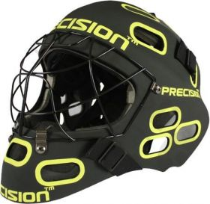
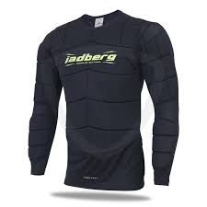
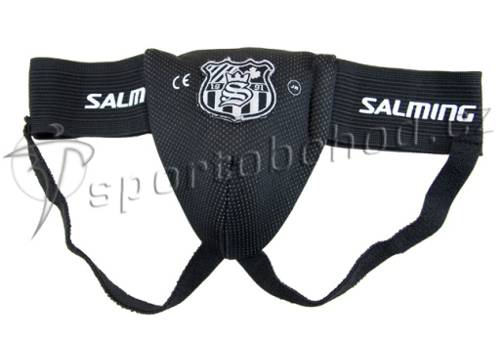
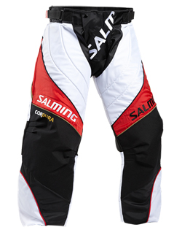
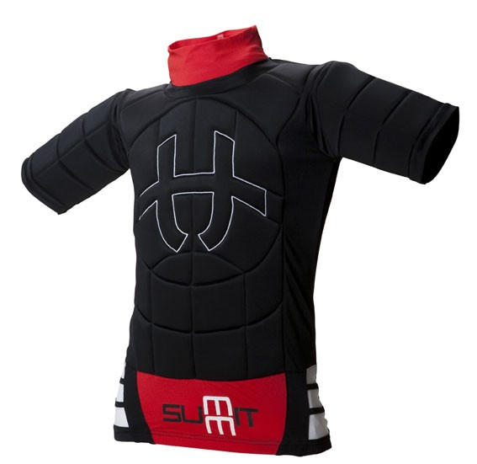
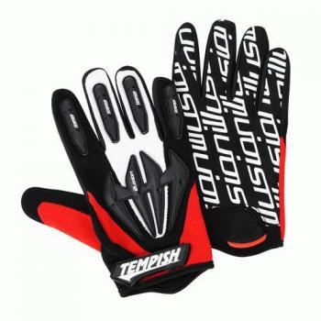
Výstroj brankáře
Brankářská maska (musí být schválena IFF)
Brankářská vesta
Brankářské chrániče (lokty, kolena, holeně, suspenzor)
Brankářské kalhoty
Brankářské triko
Brankářské rukavice

Slide 6
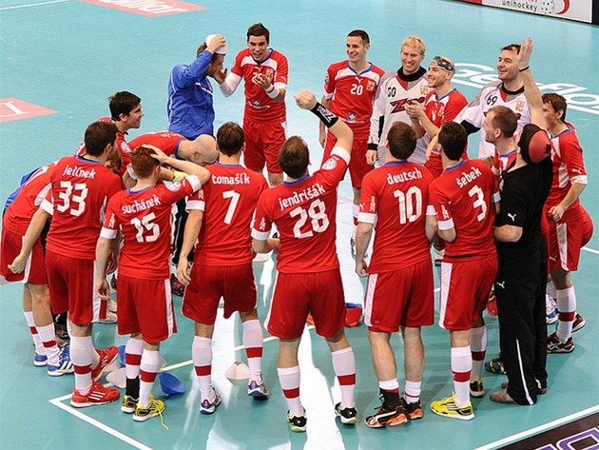
Česká florbalová reprezentace
Česká florbalová reprezentace je národní florbalový tým České republiky založený v roce 1992, který je členem Mezinárodní florbalové federace. V roce 2004 získal na mistrovství světa ve Švýcarsku stříbrné medaile. V roce 2010 na mistrovství světa ve Finsku pak medaile bronzové za třetí místo. V roce 2014 na mistroství světa ve Švédsku získali bronzové medaile. Současným reprezentačním trenérem je Radim Cepek.

Slide 7

Doufám, že se Vám prezentace líbila.

